Slide 1
Dynamika vize
Proces rozvoje a naplňování vize pohledem
„dynamiky systémů“ - zpětnovazebné procesy.

Slide 2
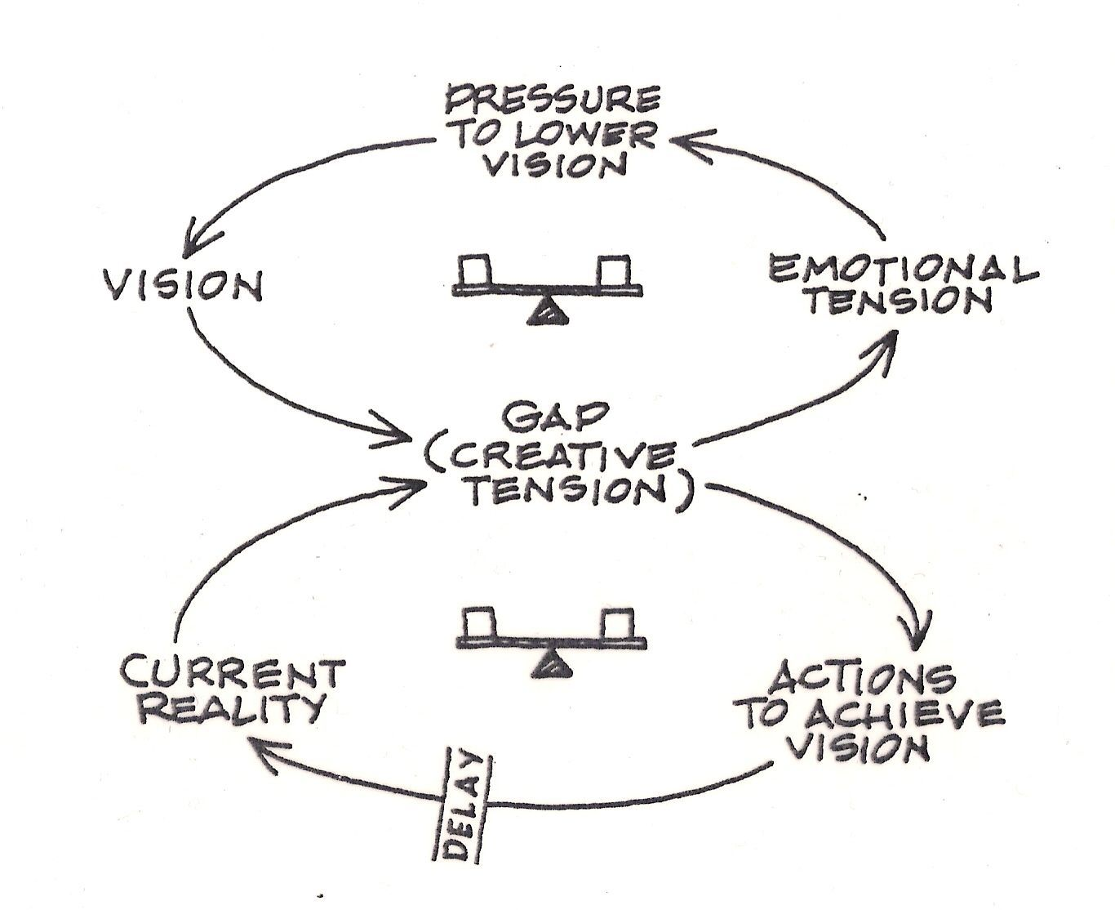
Dynamika vize.
Proces vývoje vize, co její realizaci posiluje (ale i oslabuje)
ukazují následující zpětnovazebné diagramy :
vize
Mezera, rozdíl
(tvůrčí napětí)
skutečnost

Slide 3
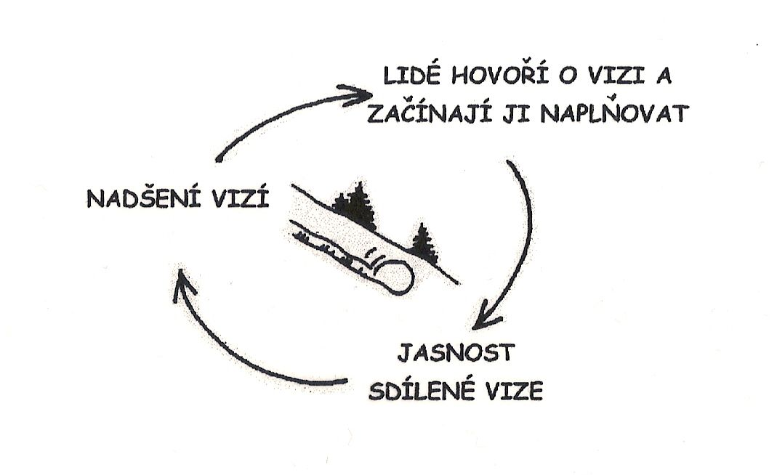
Z

Slide 4
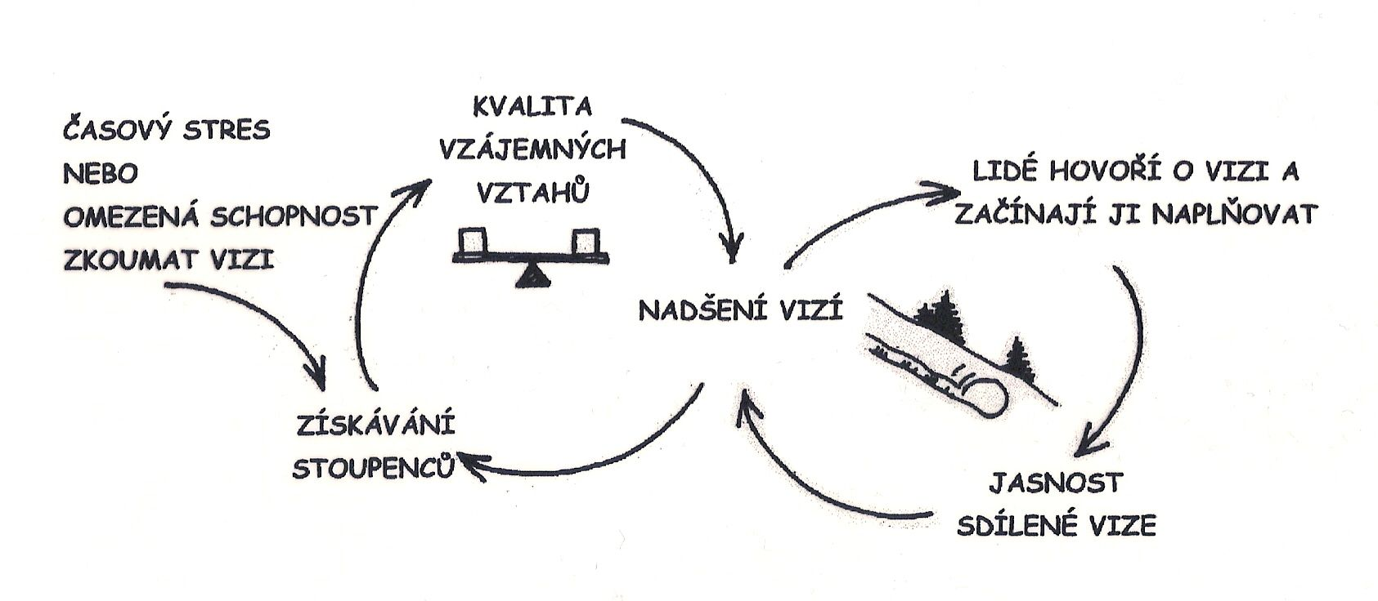
Z

Slide 5
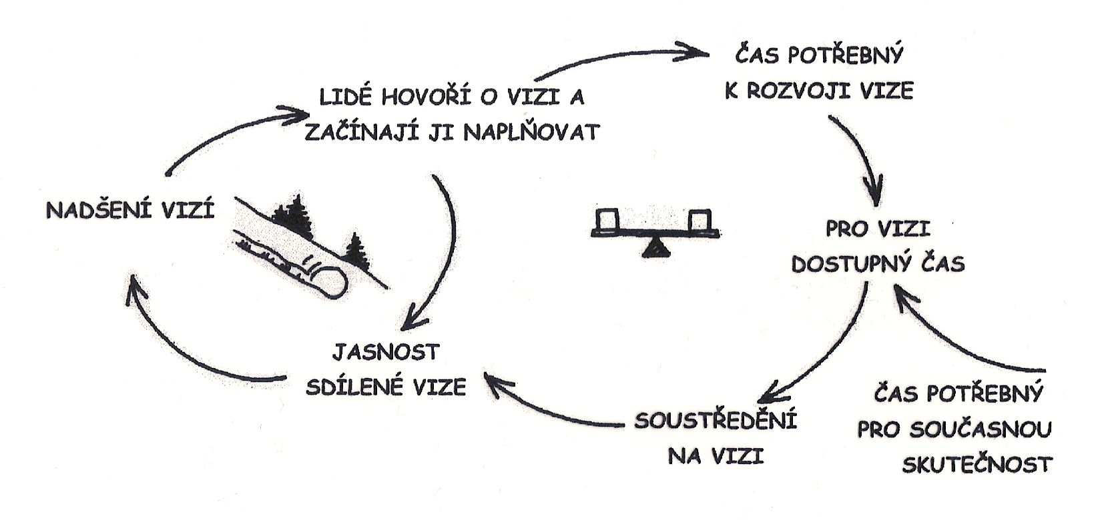
Z

Slide 6
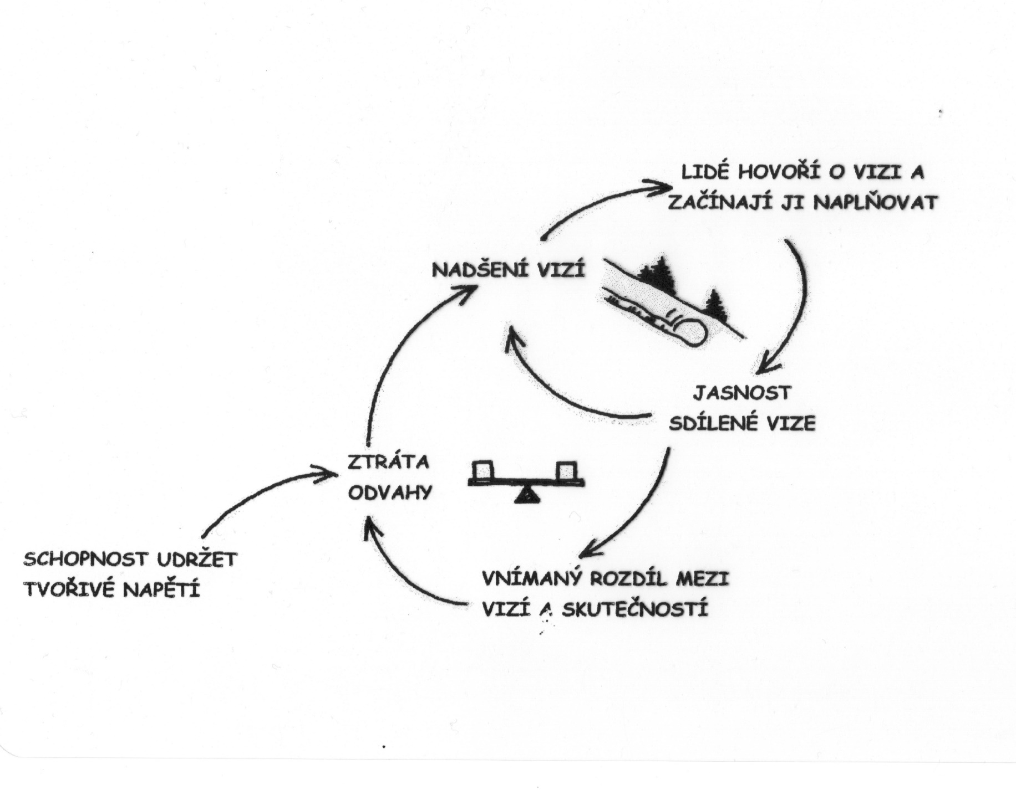
DŮVĚRYHODNOST
I PRO PASIVNÍ
Z 2
NABÍZENÁ PODPORA
DÍLČÍ „VÝHRY“
Z 1

Slide 7
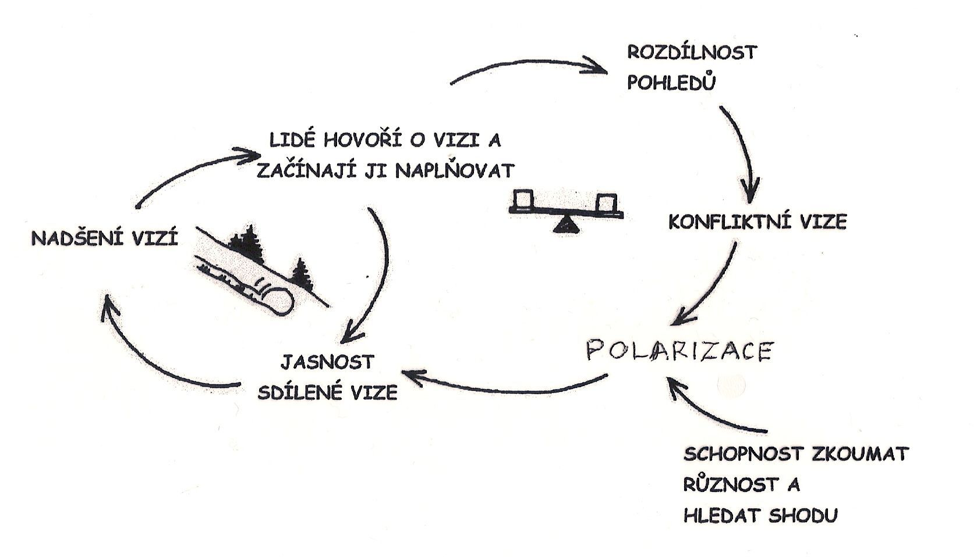
Z
POLARIZACE
(podle Peter Senge, The Fifth Discipline – The Culture of Learning Organizations)

Slide 8
Dynamický
systém
tvorby znalostí
(podle Ikurio Nonaky)
Vize (co?)
hodnoty
Vnější prostředí (ekosystém)
Subjektivní znalosti (tacit)
Dialog
(proč?)
Motivy, potřeby,
cíle
Praxe
(jak?)
Objektivní znalosti
(expli cit )
Sdílený kontext
(shared context)
Suma znalostí (knowledge assets)

